Slide 1

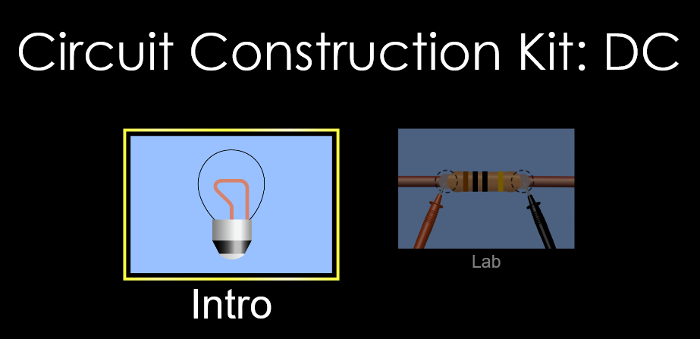

Atividade PHet sobre Circuitos Elétricos utilizando o OA “Circuit Construction Kit: DC (HTML5)”
Disponível em: https://phet.colorado.edu/sims/html/circuit-construction-kit-dc/latest/circuit-construction-kit-dc_en.html

Slide 2

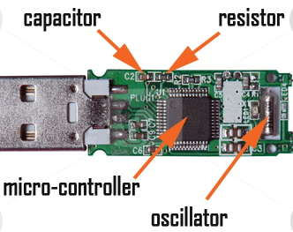
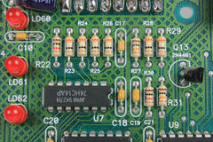
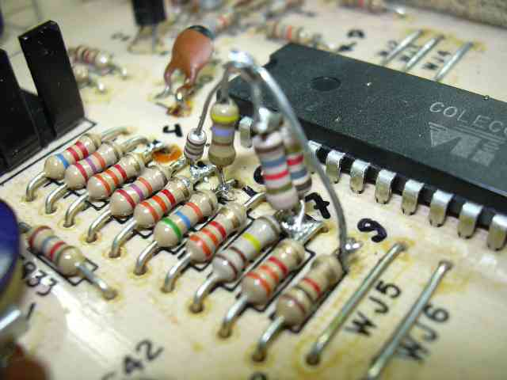
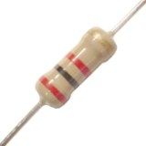
Resistência elétrica (1ª Lei de Ohm)
Resistência à passagem da corrente elétrica.
Resistores: são componentes elétricos destinados a gerar resistência.

Slide 3
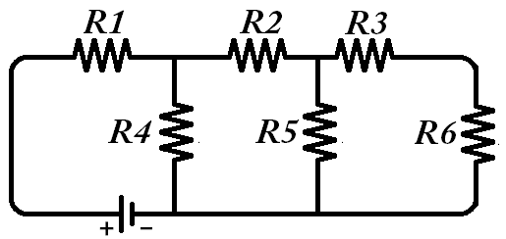
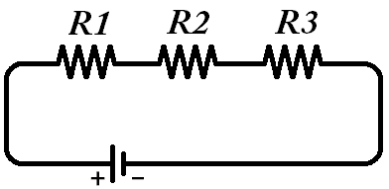
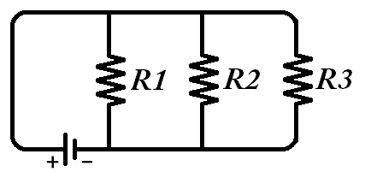
Associação de Resistores
Associamos resistores para aumentar ou diminuir resistências.
Por exemplo: quando queremos proteger um circuito de correntes de alta intensidade.
Podemos associá-los em série, paralelo ou de forma mista.

Slide 4
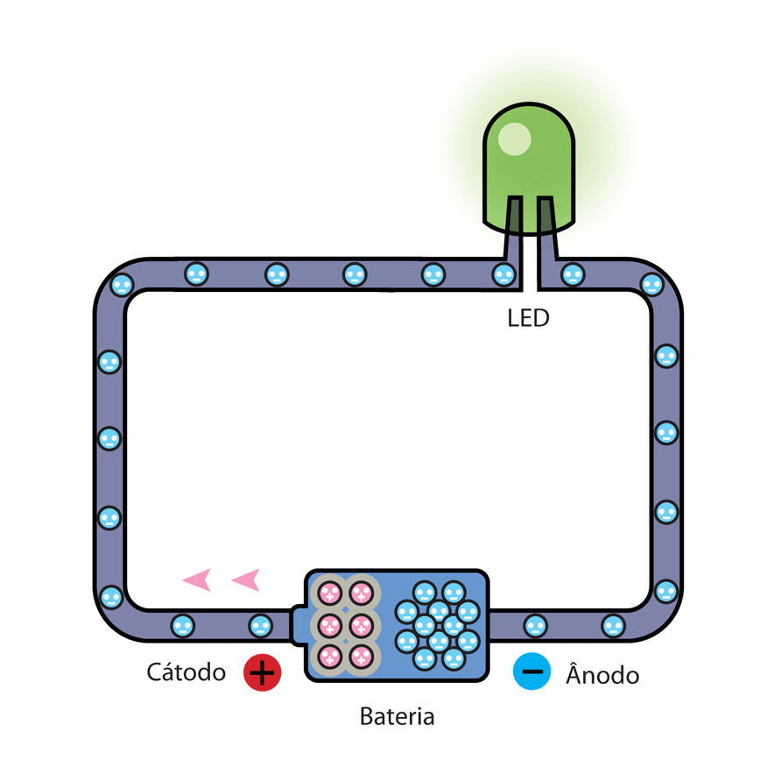

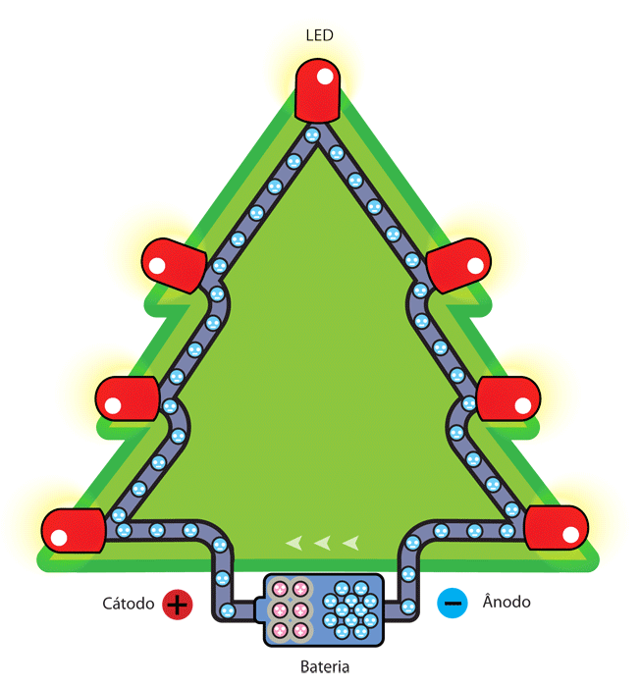
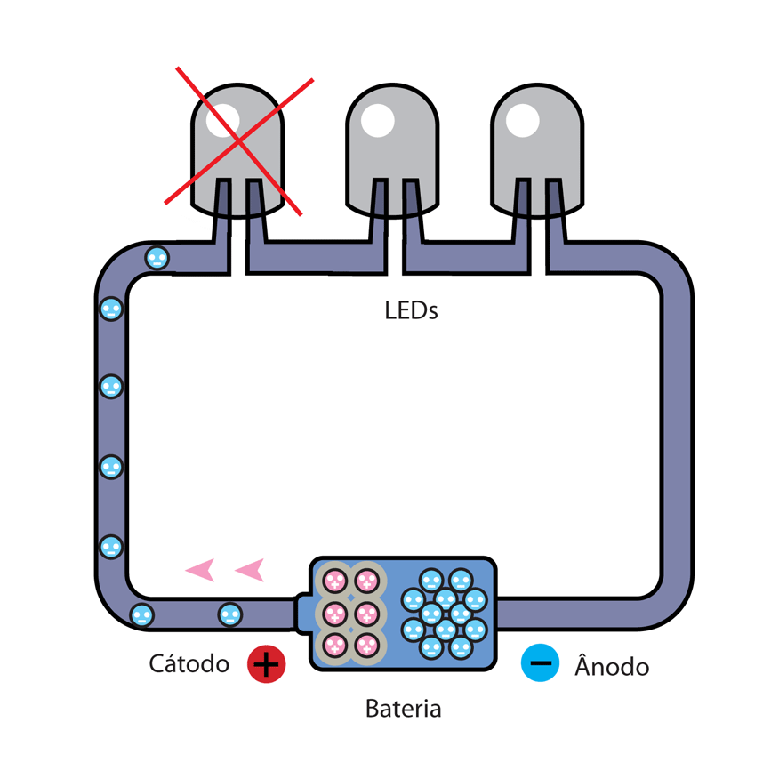
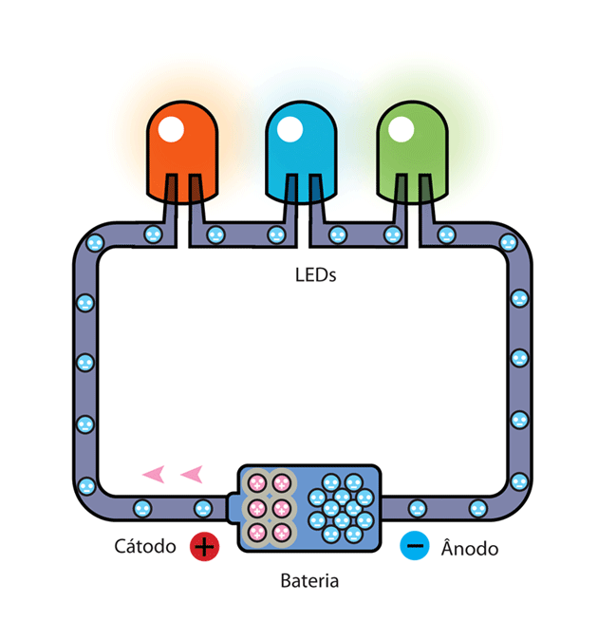

Slide 5
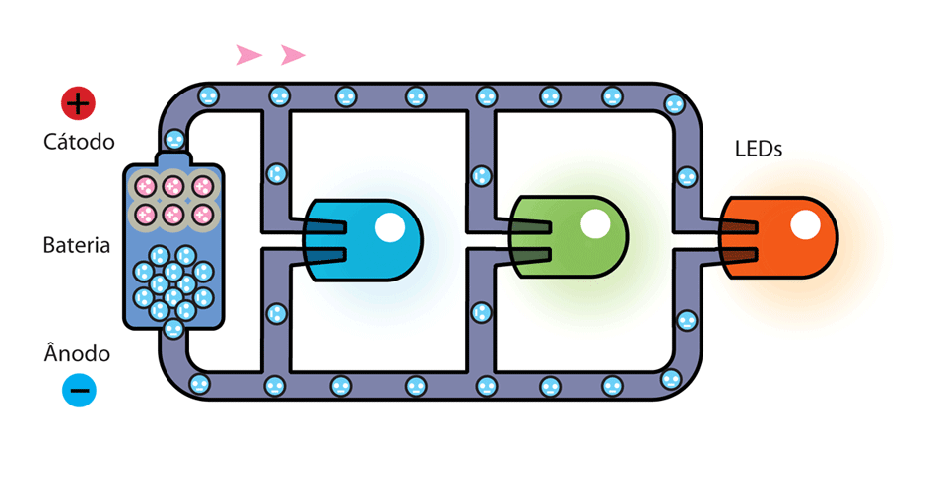

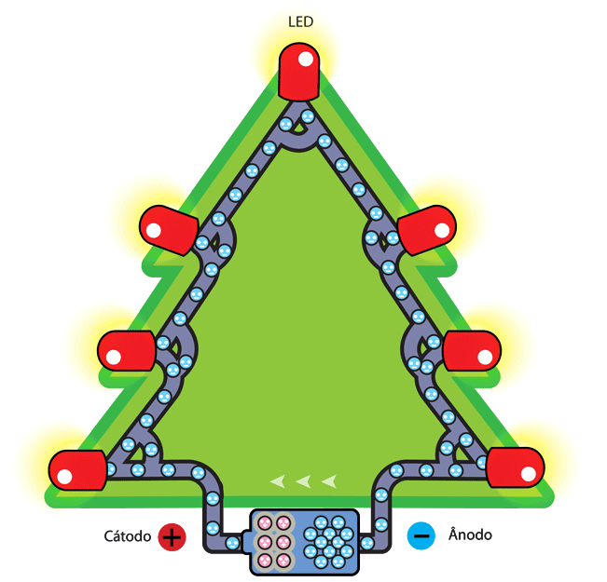
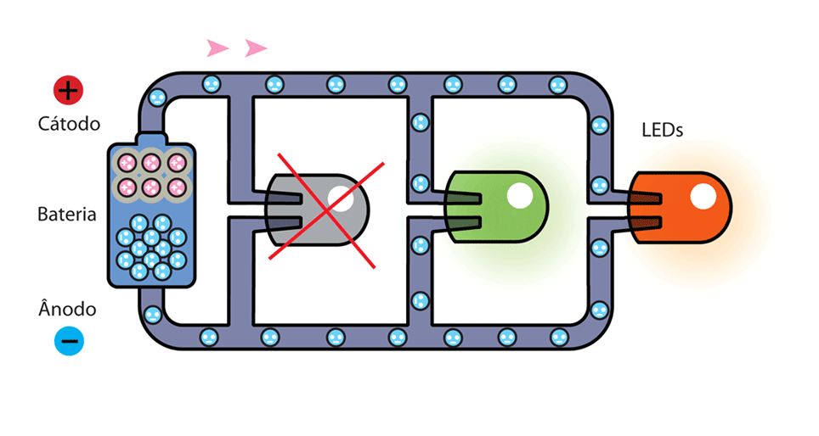
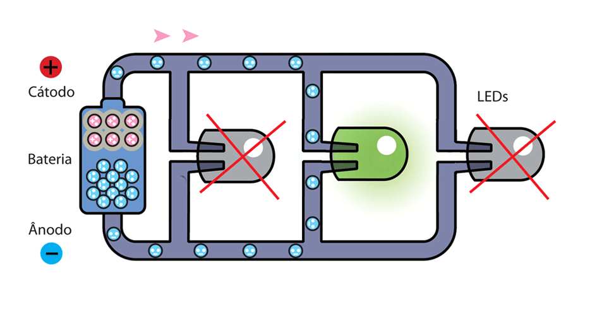

Slide 6
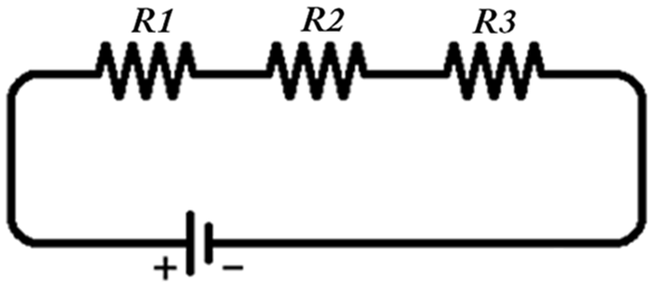
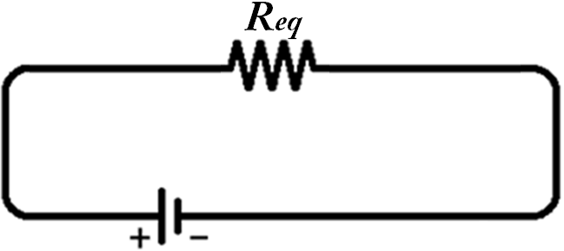


Associação em Série (Req)
A resistência equivalente é o somatório de todas as resistências do circuito.
Obs: Resistência equivalente é aquela que representa todas as resistências do circuito.

Slide 7
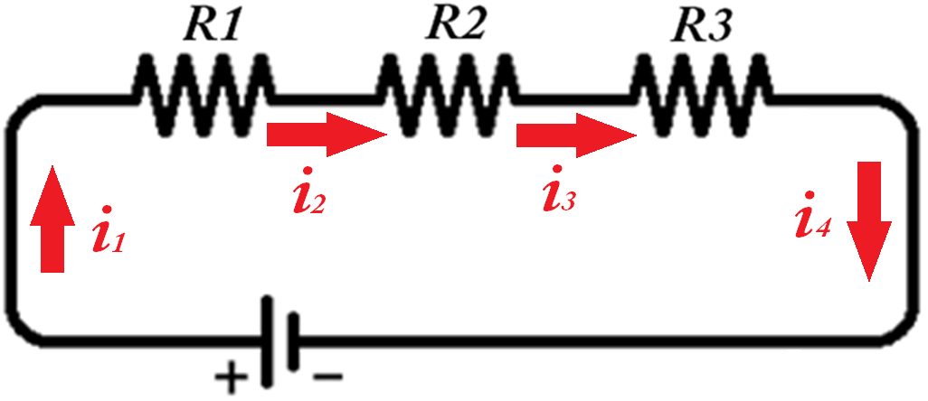

Associação em Série (Intensidade)
A corrente elétrica (intensidade) é sempre a mesma.

Slide 8
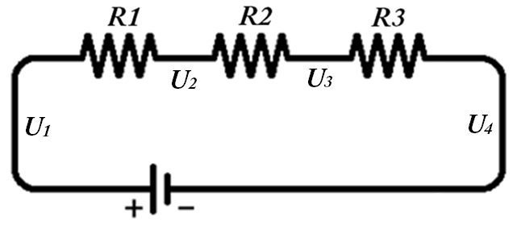

Associação em Série (ddp)
A tensão (ddp) resultante é igual a soma de todas as tensões.

Slide 9
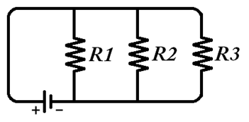
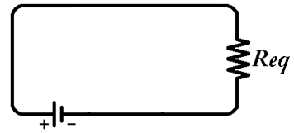
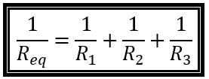
Associação em Paralelo (Req)
A resistência equivalente é o somatório dos inversos de todas as resistências do circuito.
Obs: Resistência equivalente é aquela que representa todas as resistências do circuito.

Slide 10
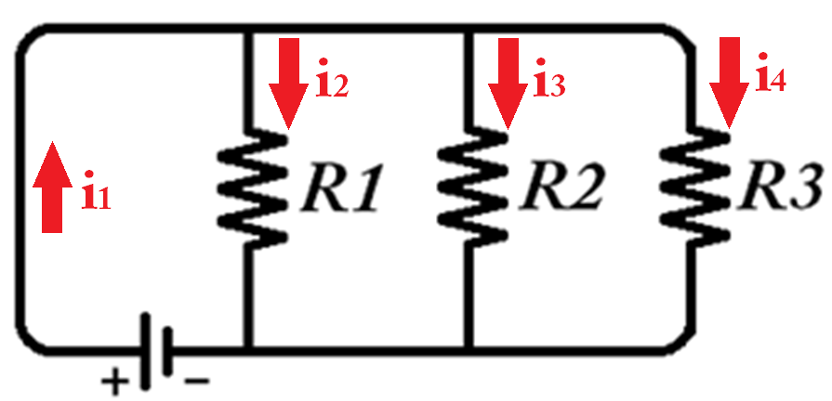
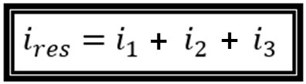
Associação em Paralelo (Intensidade)
A corrente elétrica (intensidade) resultante é a soma de todas as correntes.

Slide 11
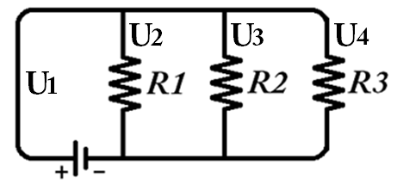
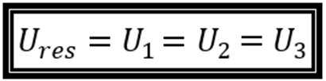
Associação em Paralelo (ddp)
A tensão (ddp) é a mesma para todos os resistores.

Slide 12
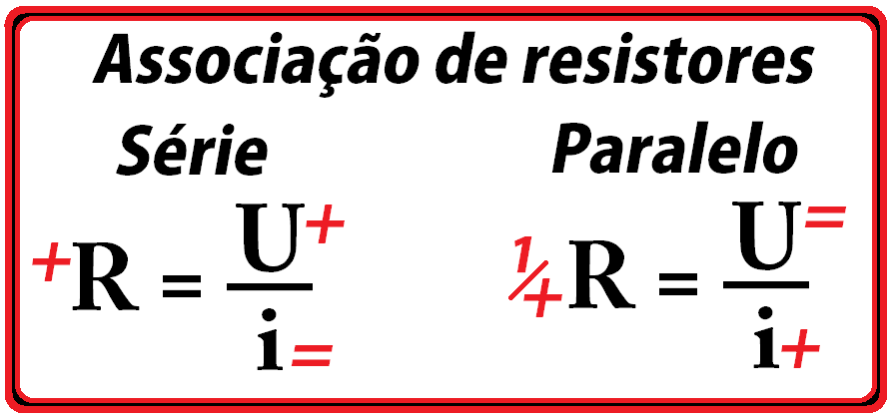
Decoreba

Slide 13
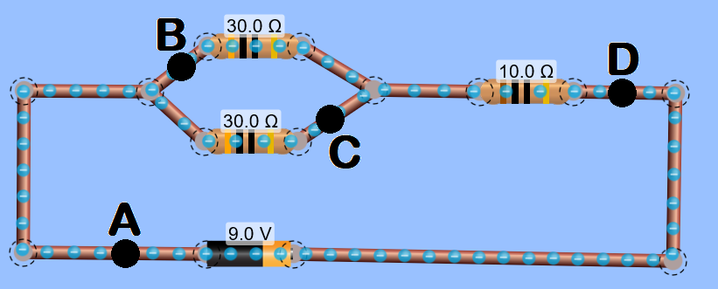
Questão 1
No OA “Circuit Construction Kit: DC (HTML5)” posicione o amperímetro nos pontos A, B e C, indicados na imagem abaixo e verifique quais os valores de Amperagem. Demonstre com cálculos esses valores.

Slide 14
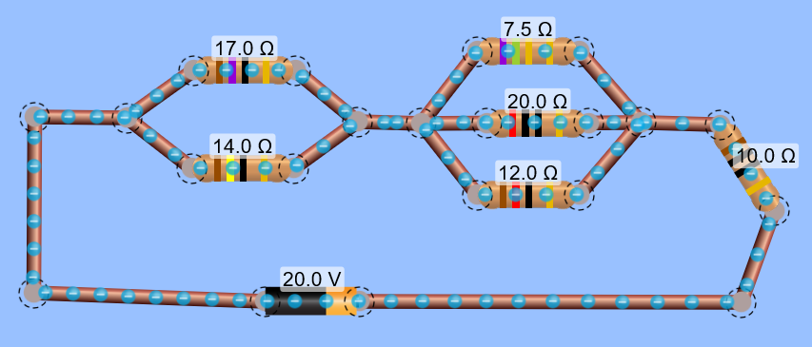
Questão 2
A imagem abaixo mostra um circuito com resistores associados de forma mista. Determine o valor da resistência equivalente e da intensidade da corrente que passa pelo condutor em um ponto próximo à bateria.

Slide 15
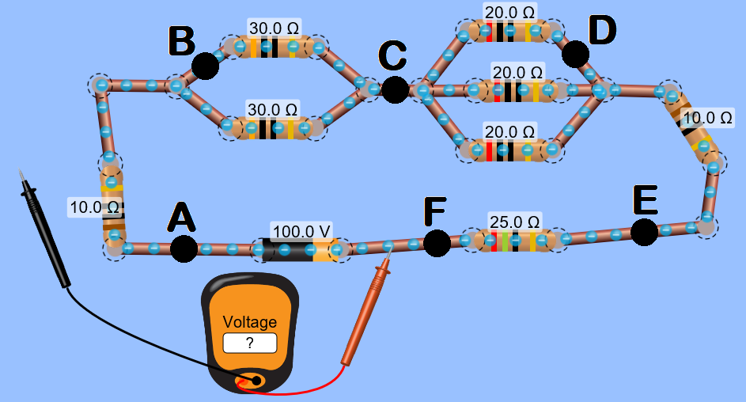
Questão 3
No circuito abaixo, quanto marcará o voltímetro quando colocarmos o eletrodo preto, respectivamente, nos pontos A, B, C, D, E e F (mantendo o eletrodo laranja no local indicado na imagem abaixo)? Explique.

Slide 16
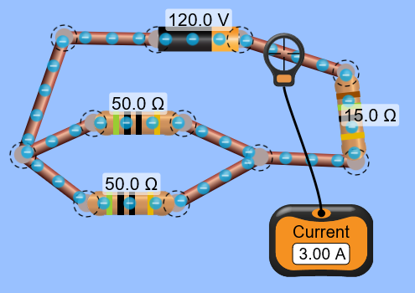
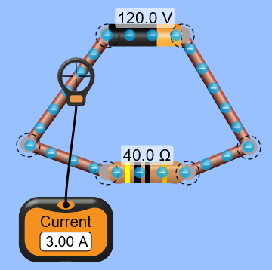
Questão 4
As imagens abaixo mostram dois circuitos distintos (um misto e um em série) com diferentes resistores. Demonstre com cálculos por que a intensidade da corrente é igual nos dois casos.

